Slide 1
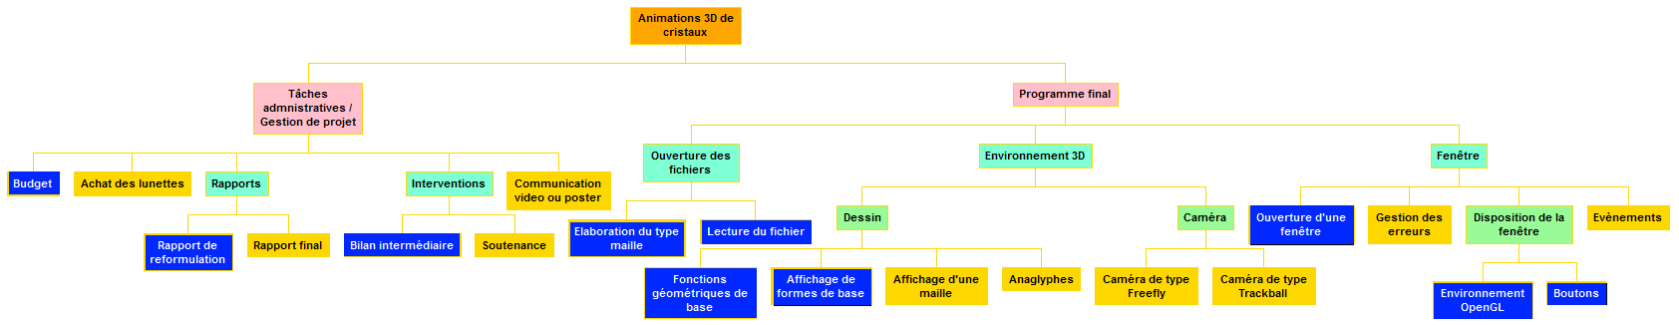
II] Avancement du projet

Slide 2
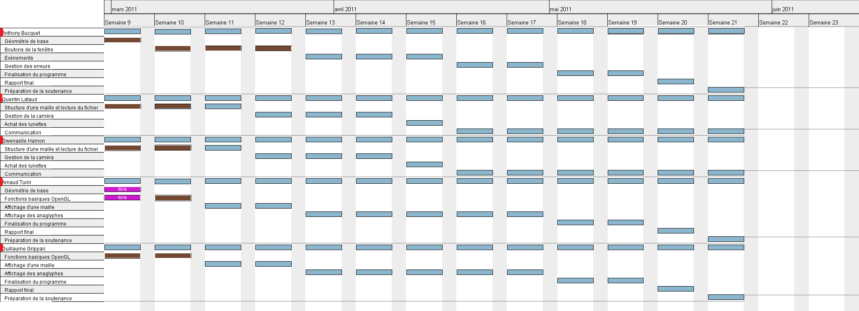
II] Avancement du projet

Slide 3
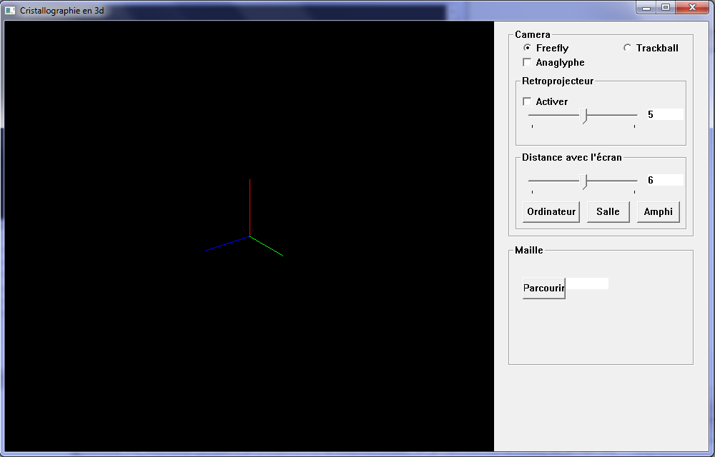
II] Avancement du projet

Slide 4
II] Avancement du projet
Difficultés rencontrées :
Sujet très complexe et très nouveau
Faibles connaissances en informatique
Ce qui nécessite :
Une bonne organisation
Lecture de cours sur internet
Anthony apporte ses connaissances au reste du groupe

